Slide 1




Волонтёрские отряды Первых
Демкина Мария Юрьевна
masha94a@mail.ru
89539685533
https://vk.com/id88773427
«Горячие сердца»
Муниципальное общеобразовательное учреждение
«Средняя школа № 4»
г. Богородицк

Slide 2

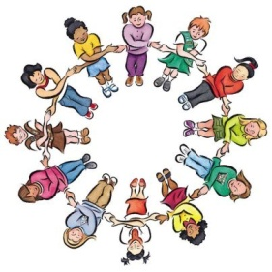
Миссия отряда - внести вклад в физическое и нравственное оздоровление общества, сделать жизнь окружающих светлее и ярче.
https://vk.com/club130508782
Направления деятельности отряда:
разработка и реализация проектов, программ, акций, призванных актуализировать приоритетные направления волонтерской деятельности;
разработка и проведение конкретных мероприятий;
взаимодействие с детскими и молодежными объединениями и организациями, заинтересованными в волонтерской деятельности;
информирование населения через средства массовой информации и сайт школы о целях и задачах своей деятельности, о мероприятиях, проводимых в рамках разработанных программ, проектов.
Количество участников отряда: 30 волонтеров

Slide 3
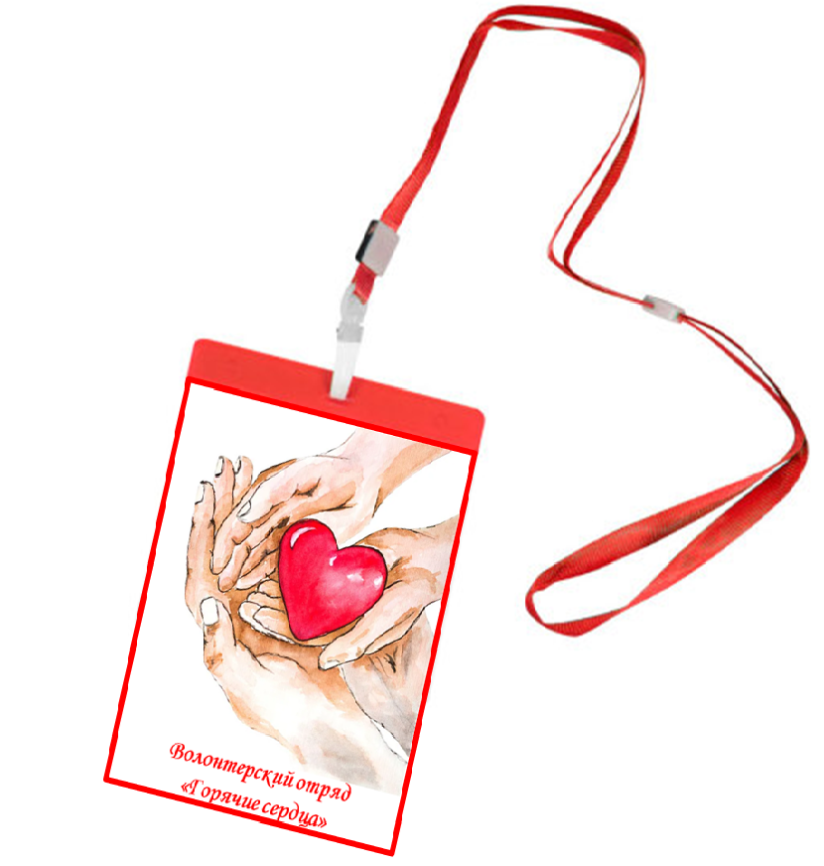
Девиз
« Возьми своё сердце.
Зажги его смело,
Отдай его людям,
Чтоб вечно горело!»

Slide 4

Закон 00 (закон пунктуальности)
Закон поднятой руки(если член отряда поднял руку, то все должны на него обратить внимание)
ОППД (отвергаешь - предлагай, предлагаешь - действуй)
Законы волонтерского отряда «Горячие сердца»

Slide 5
Система обучения участников отряда.
Первоначальное обучение проводится при вступлении в отряд и включает в себя ознакомление с правилами и принципами работы, а также предоставление базовых знаний, которые необходимы ля выполнения задач.
Для дальнейшего развития участников волонтерского отряда предусмотрены специализированные тренинги и курсы. Такие мероприятия могут предоставить дополнительные знания и навыки, которые позволят волонтерам лучше выполнять свои обязанности.
Одним из важных аспектов системы обучения является практика. Волонтеры имеют возможность участвовать в реальных проектах и мероприятиях, чтоб применять свои знания и навыки на практике.

Slide 6

Система работы с индивидуальными целями членов волонтерского отряда
Провести индивидуальное собеседование или опрос, чтобы узнать о целях и мотивации каждого волонтера.
Индивидуальные цели могут быть включены в общий план работы отряда.
Определить шаги, необходимые для достижения этих целей и установить сроки их выполнения.
Регулярные встречи и обратная связь с волонтерами позволяют отслеживать прогресс в достижении индивидуальных целей.
Важно предоставить возможность волонтерам делиться своими успехами и обсуждать возникающие проблемы или трудности.

Slide 7
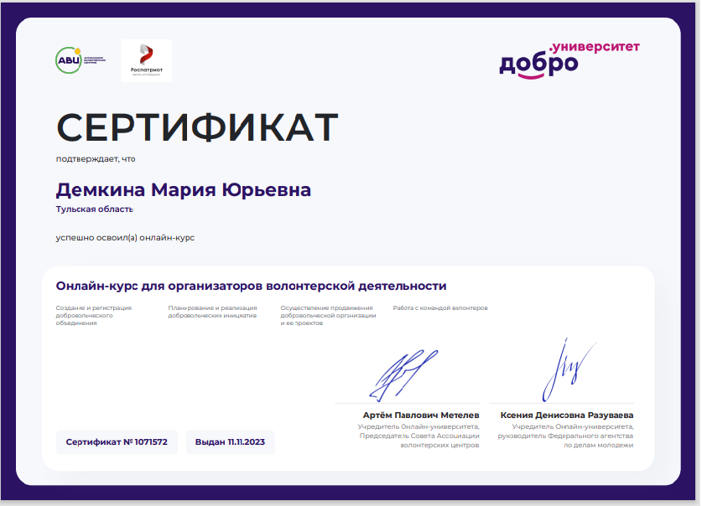
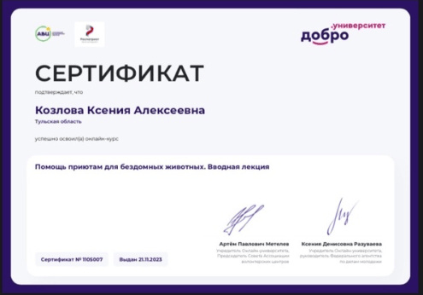

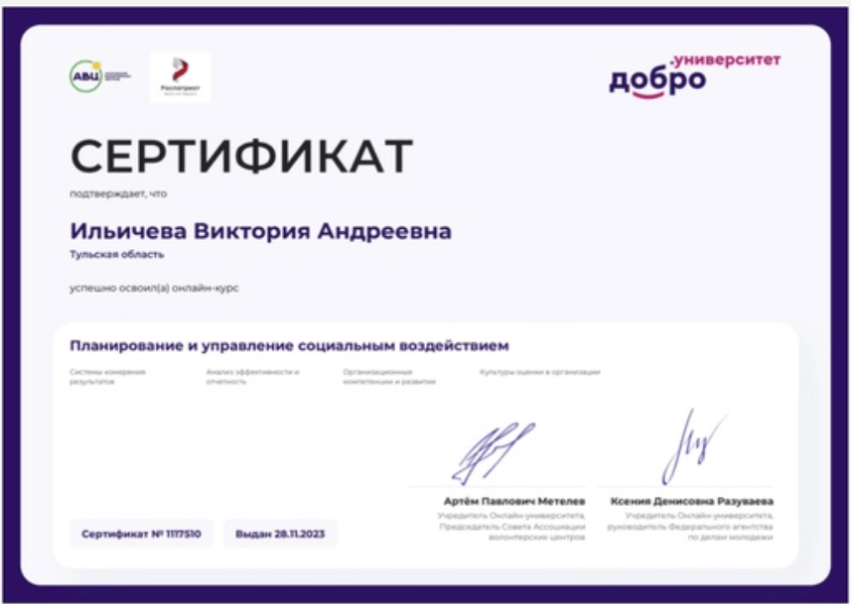
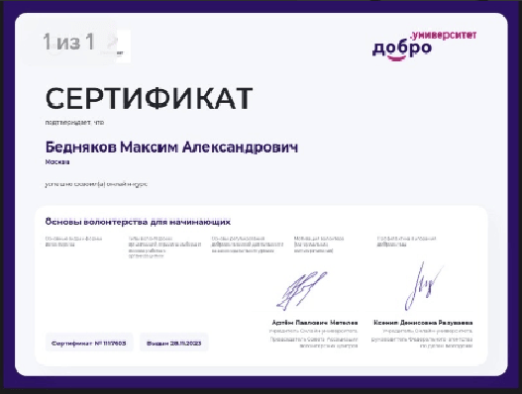
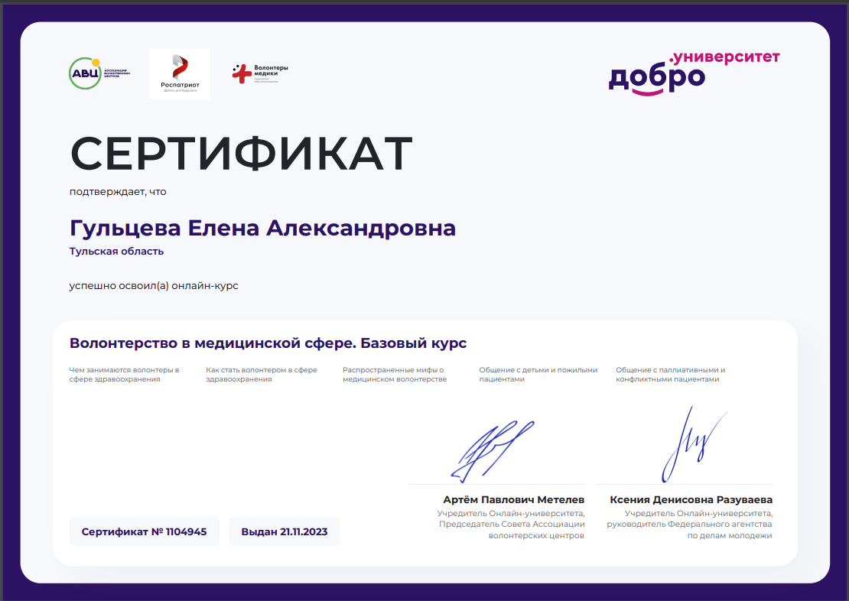

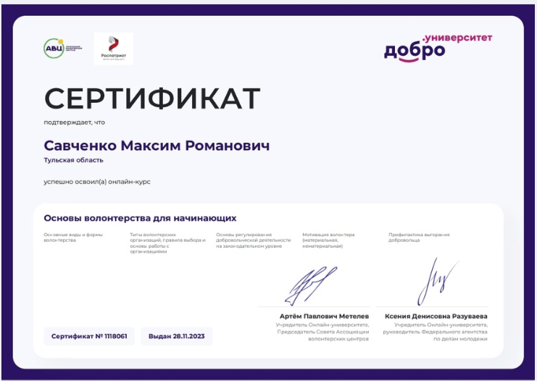

Добро. Университеты.
https://vk.com/club130508782?w=wall-130508782_7585%2Fall

Slide 8



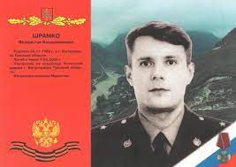
«Синичкин день»
День Здоровья
https://vk.com/club130508782?w=wall-130508782_7402
https://vk.com/club130508782?w=wall-130508782_7546
День памяти Владислава Шрамко
День Матери
https://vk.com/club130508782?w=wall-130508782_7457
https://vk.com/club130508782?w=wall-130508782_7576

Slide 9




Всероссийская акция #БЛАГОДАРЮ
https://vk.com/club130508782?w=wall-130508782_6838
Концерт ко Дню учителя
https://vk.com/club130508782?w=wall-130508782_6892
День самоуправления
https://vk.com/club130508782?w=wall-130508782_6894
Акция «письмо солдату»
https://vk.com/club130508782?w=wall-130508782_6988

Slide 10


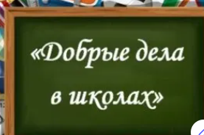

Акция «Подари книге жизнь»
https://vk.com/club130508782?w=wall-130508782_7217
https://vk.com/club130508782?w=wall-130508782_7222
Акция "Добрые дела в школе»
https://vk.com/club130508782?w=wall-130508782_7220
Юбилей школы
https://vk.com/club130508782?w=wall-130508782_7291

Slide 11


Акция «Внуки по переписке»
https://vk.com/club130508782?w=wall-130508782_6781
Акция «Добрые крышечки»
https://vk.com/club130508782?w=wall-130508782_6691

Slide 12
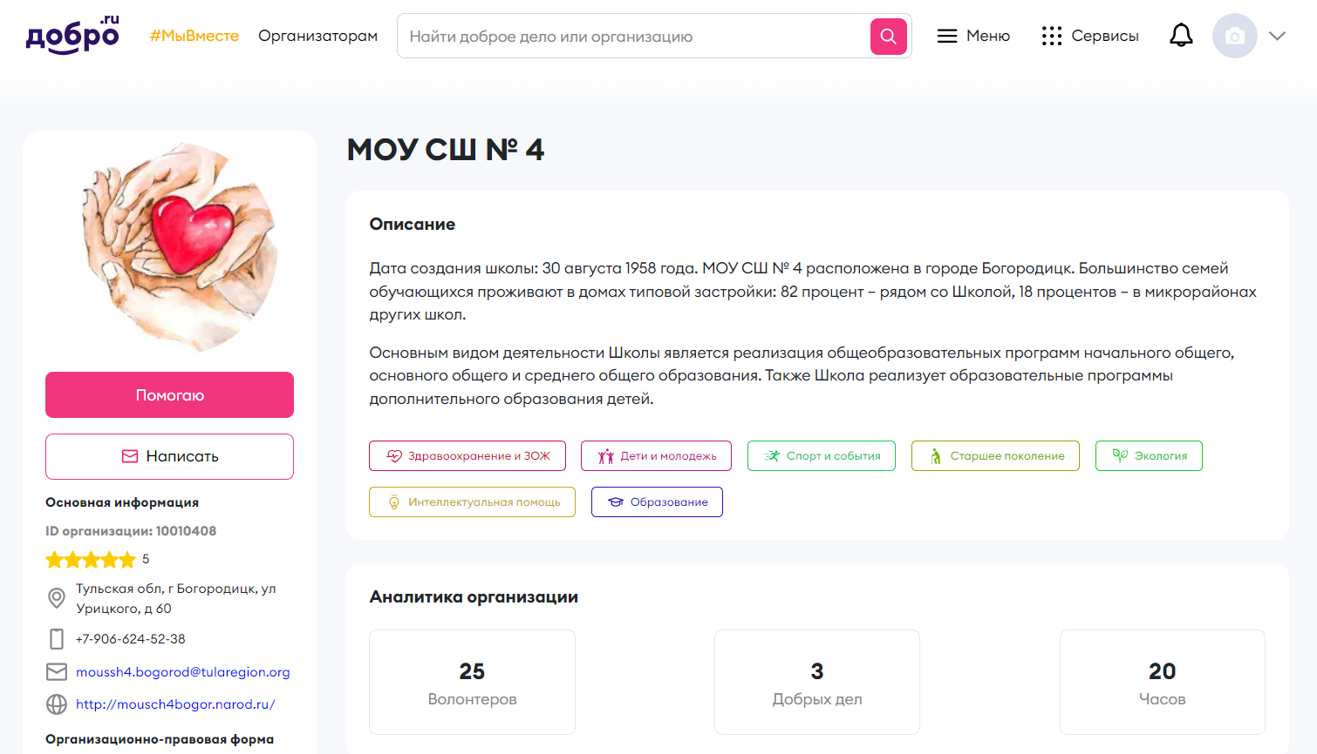
https://dobro.ru/organizations/10010408/info
Присоединяйтесь!

